Slide 1
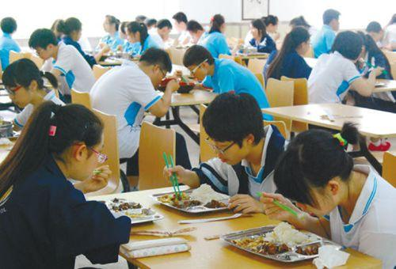
wǒ zài xuéxiào shítánɡ chīfàn 11 我 在 学 校 食 堂 吃 饭 Lesson 11 I eat at the school canteen

Slide 2

yìbān
7 一般:general
tīnɡ
8 听:listen
yīnyuè
9 音 乐:music
dōnɡxi
10 东 西:thing
yí kuàir
11 一 块 儿:together
shōushi
12 收 拾: put in order，tidy up
fánɡjiān
13 房 间:room
生 词:new words
ɡàn
1 干: do
sù shè
2 宿 舍:dormitory
huà
3 画: ( v) draw
huàr
4 画儿:(n) painting
xǐ huɑn
5 喜 欢：like
zhōnɡ ɡuó huà
6 中 国 画:
traditional Chinese
painting

Slide 3
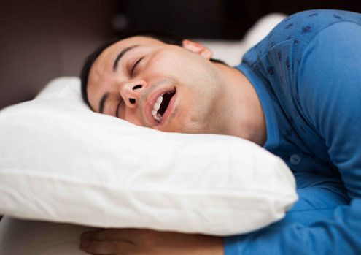
生 词:new words
ɡàn
1 干:do
周末的时候，你干什么？
晚上你干什么？
没有课的时候，你干什么？

Slide 4
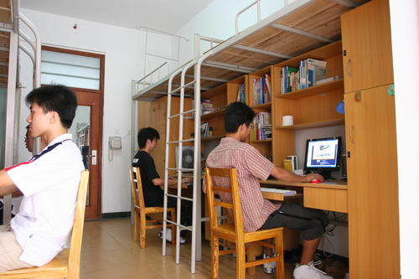
生 词:new words
sù shè
2
宿 舍:dormitory
他们在宿舍干什么？
他们的宿舍大不大？

Slide 5
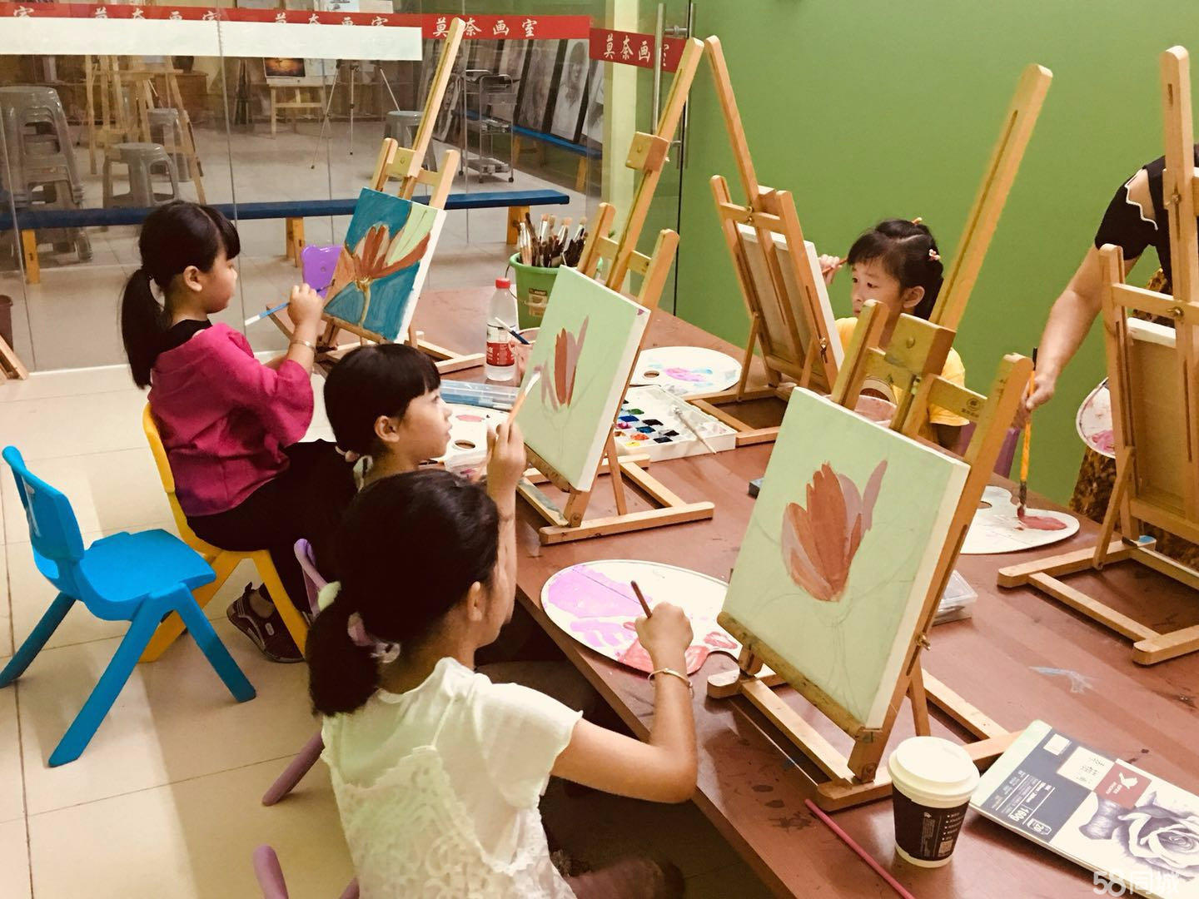
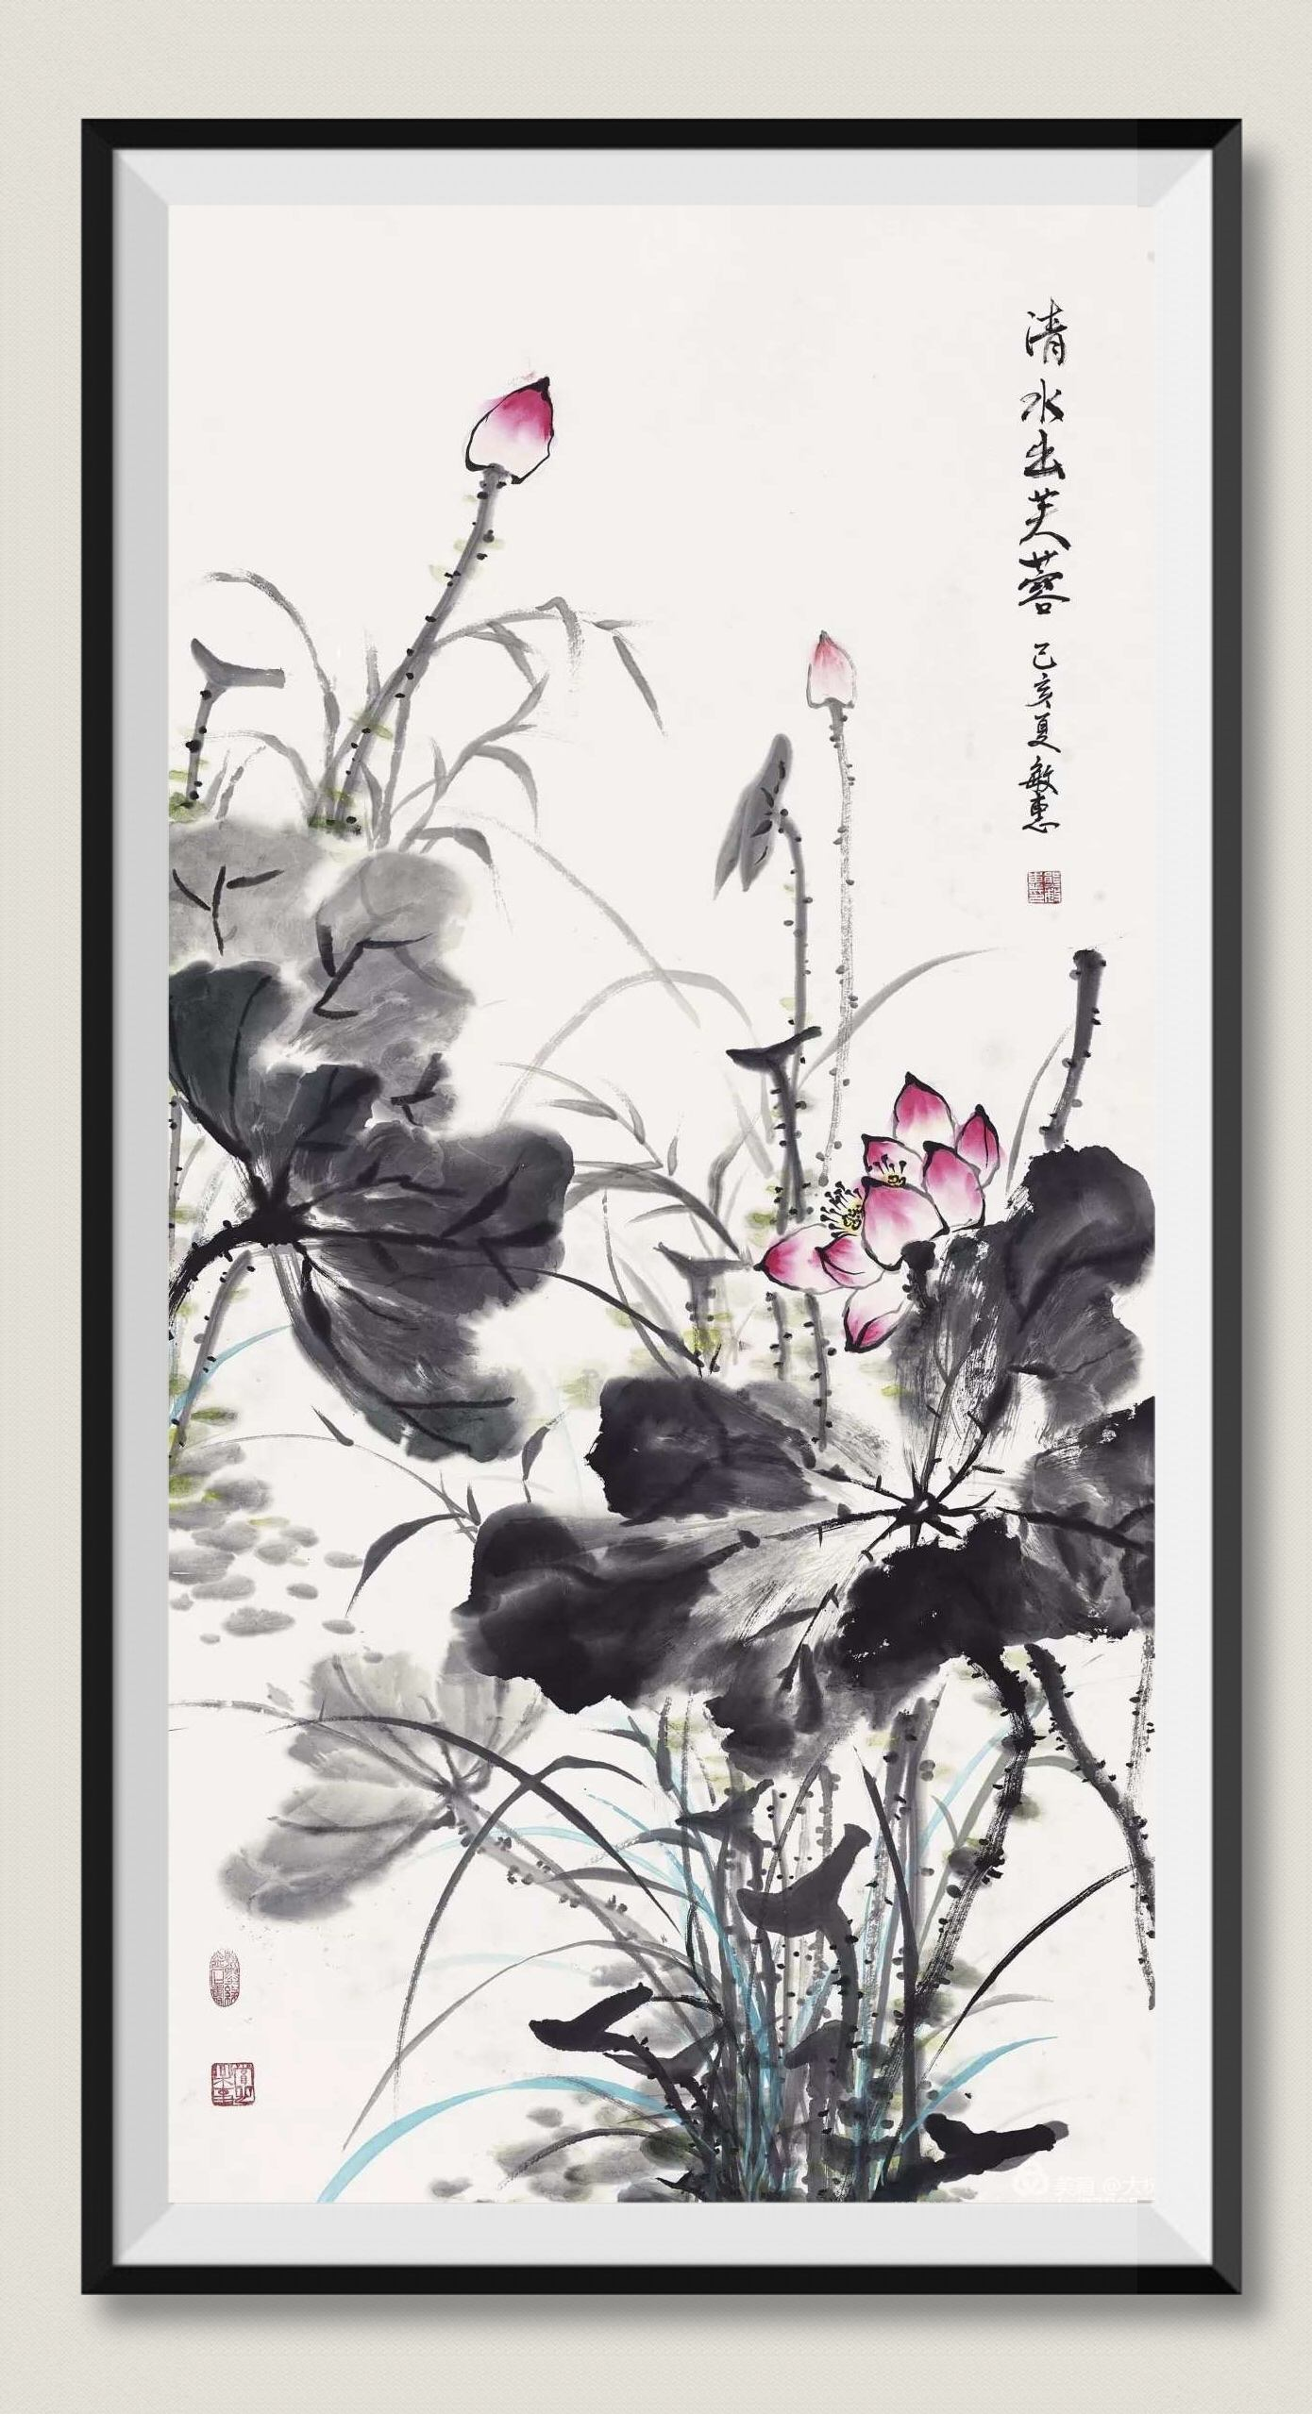
生 词:new words
huà
3 画: ( v) draw
huàr
4 画儿: (n) painting
zhōnɡ ɡuó huà
6 中 国 画:traditional Chinese painting
他们在教室干什么？
他们在教室画画儿。
你想学习中国画吗？

Slide 6
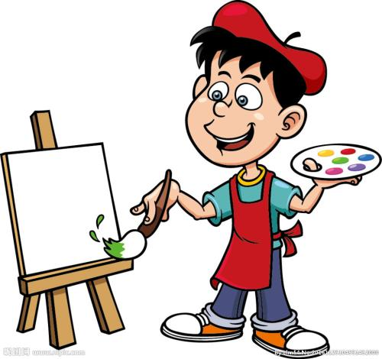

xǐ huɑn
5 喜 欢：like
生 词:new words
你喜欢画画儿吗？
你喜欢做什么？
你喜欢吃什么？
你喜欢什么？
你喜欢哪一个？
你不喜欢什么？

Slide 7
生 词:new words
yìbān
7 一般:general
你一般几点睡觉（shuì jiào）？
你一般几点起床（qǐ chuánɡ）？
周末你一般干什么？
晚饭你一般吃什么？

Slide 8

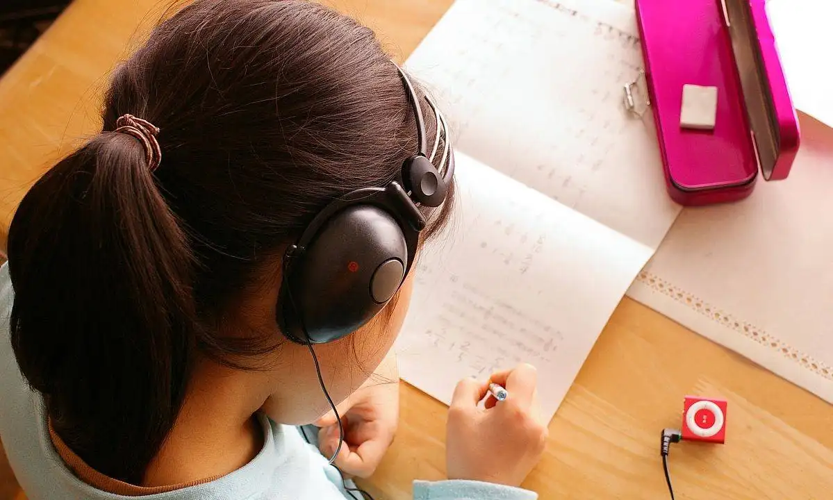
生 词:new words
tīnɡ
8 听:listen
yīnyuè
9 音 乐:music
你喜欢听音乐吗？
你喜欢听什么音乐？
你学习的时候听音乐吗？

Slide 9

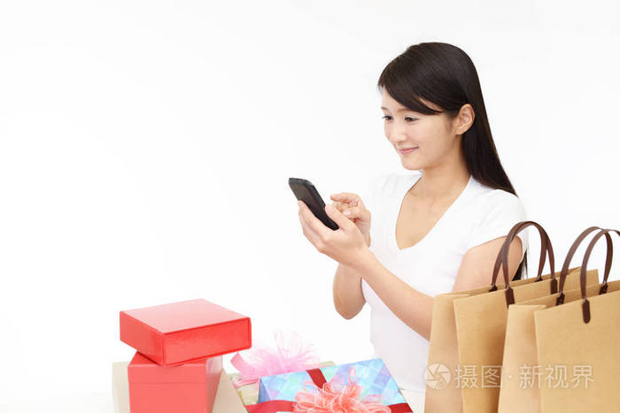
生 词:new words
dōnɡxi
10 东 西:thing
mǎi dōnɡxi
买 东 西:go shopping；buy things
wǒ qù chāo shì mǎi dōnɡ xi 。
我 去 超 市 买 东 西 。
(I go shopping at the supermarket.)
wǒ shànɡ wǎnɡ mǎi dōnɡ xi 。
我 上 网 买 东 西 。
(I go shopping online.)

Slide 10
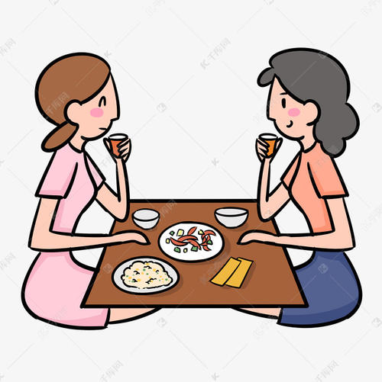
生 词:new words
yí kuàir
11 一 块 儿:together
yì qǐ
一 起：together
我跟我的同屋一块儿吃饭聊天儿。
周末我们常常一块儿爬山。
你有时间吗？我们一块儿看电影吧。
我跟朋友一块儿……

Slide 11
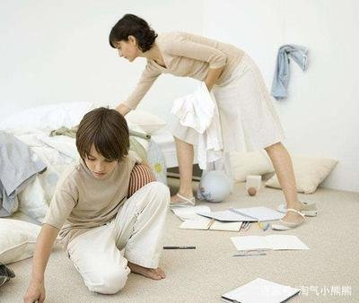
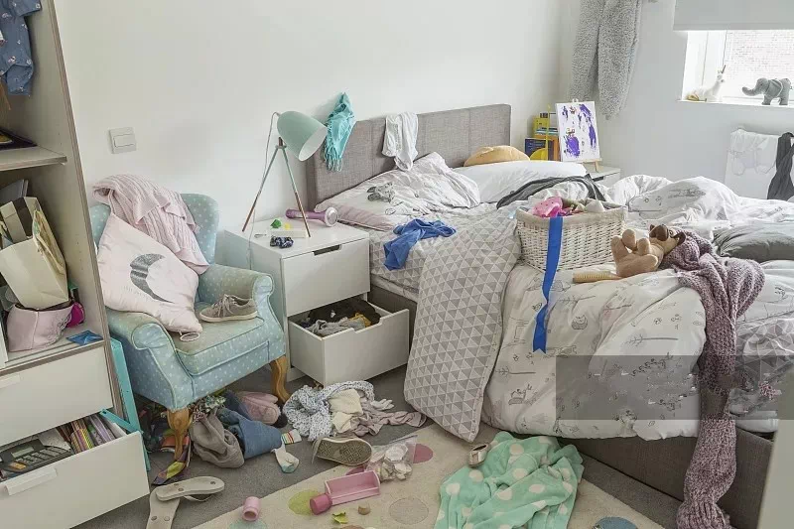
生 词:new words
shōushi
12 收 拾:put in order
fánɡjiān
13 房 间:room
他们干什么？
他们收拾房间。
这个房间需要收拾吗？
你的房间需要收拾吗？
你一般星期几收拾房间？

Slide 12
课文三:Text three
ā mínɡ ：
阿 明 ： 今 天 星 期 五 ， 周末 你 们 都 干 什 么 ？
mǎ dīnɡ ：
马 丁 ： 没 事（shì） 的 时 候 ， 我 在 宿 舍 上 网 。
lín nà ：
林 娜 ： 我 在 一 个 学 校 学 习 画 画 儿 。
ā mínɡ ：
阿 明 ： 你 学习 中 国 画 吗 ?
lín nà
林 娜 ： 对 ， 我 喜 欢 中 国 画 。 你 们 周 末 干 什 么 ？
ā mínɡ ：
阿 明 ： 我 一 般 在 家 看书 、 听 音 乐 ， 有 时 候 也 去 超 市 买东 西 。
cuī hào ：
崔 浩 ： 我 和 我 同 屋 一 块儿 收 拾 房 间 ， 一 块儿 吃 饭 、 聊 天儿 。

Slide 13
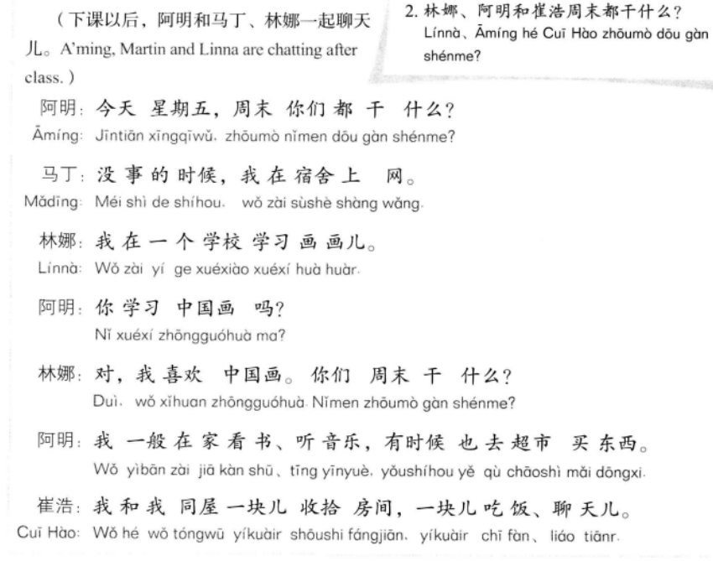

Slide 14

课文三:Text three
1 周 末 马丁 干 什 么 ？ 林 娜 呢 ？
2 林 娜 学习 什 么 ？ 为（wèi）什 么 （why）？
3 阿明 周 末 干 什 么 ？
4 崔 浩 周 末 干 什 么 ？

Slide 15
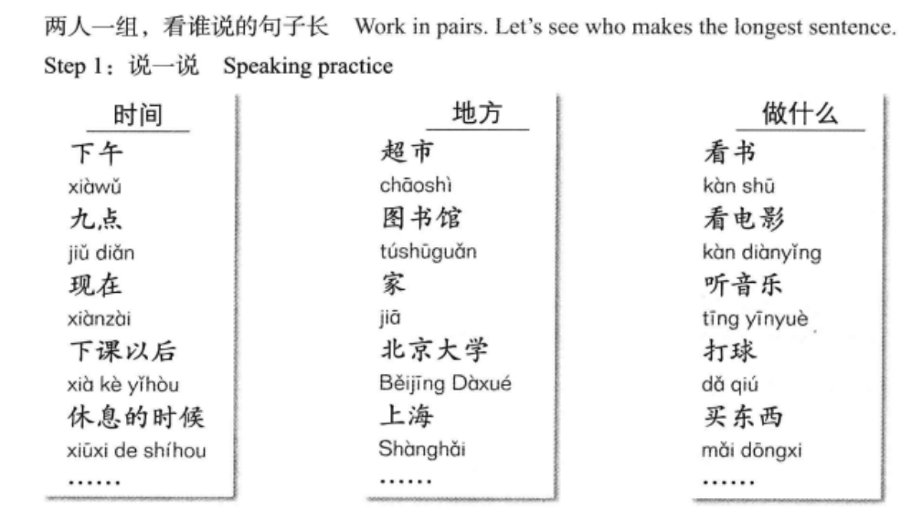
完成练习
Complete exercise

Slide 16
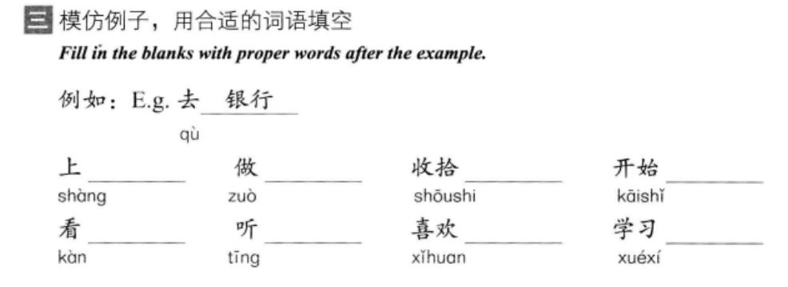
完成练习
Complete exercise
班/课/网
饭/作业
房间
上课
电视
电影
书
手机
音乐
上网
汉语

Slide 17
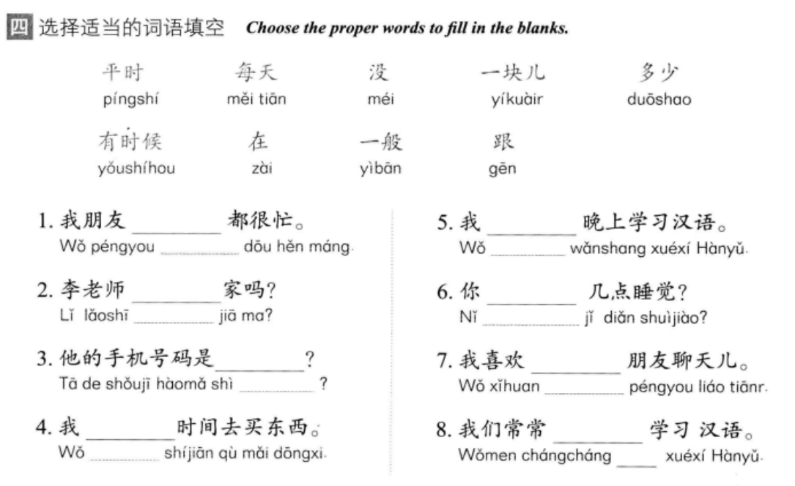
完成练习
Complete exercise
有时候/一般/每天
每天
在
平时/一般/每天
多少
跟
没
一块儿

Slide 18
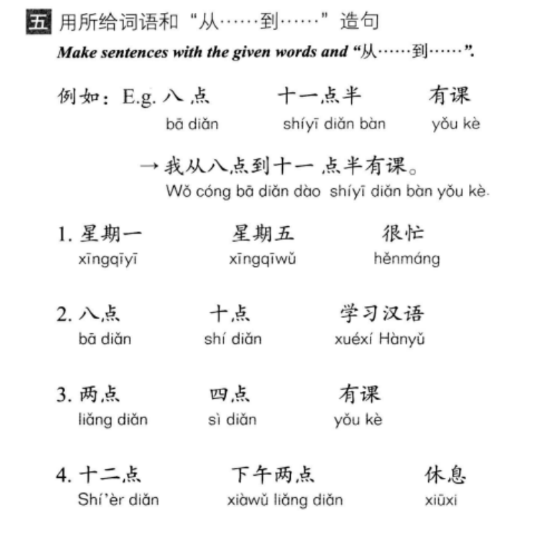
完成练习
Complete exercise

Slide 19
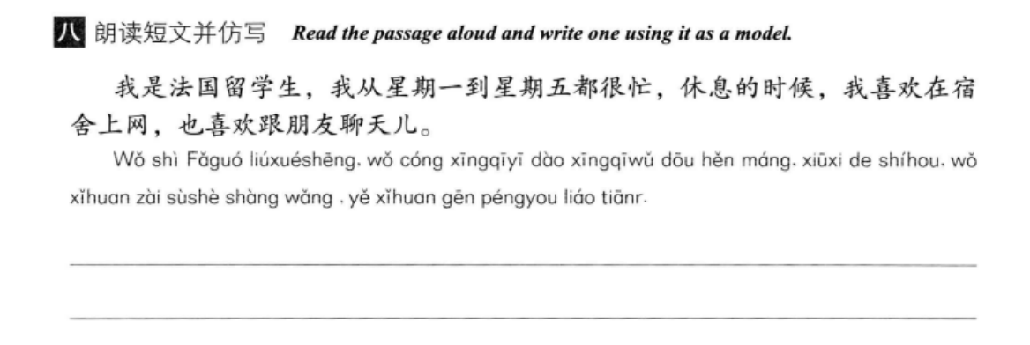
说一说，写一写
Speak and write

Slide 20
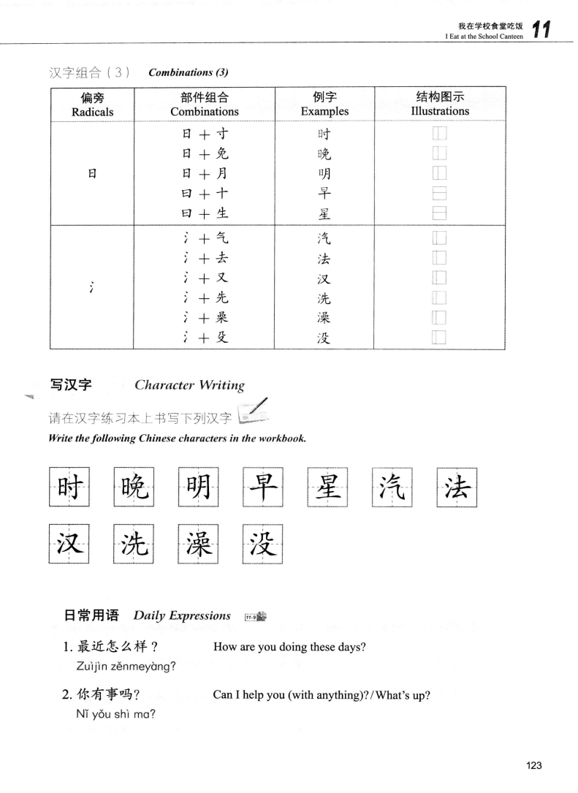
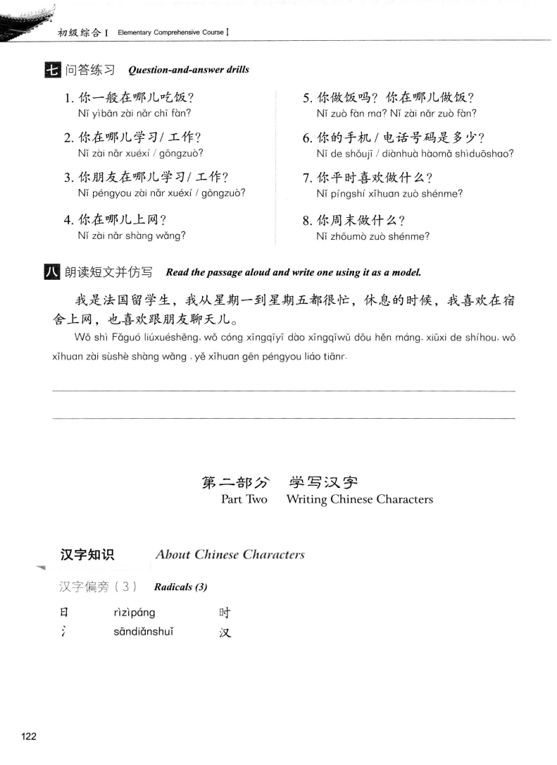

Slide 21
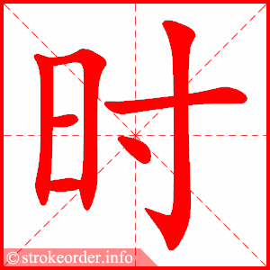
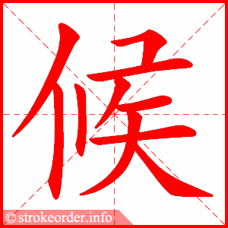



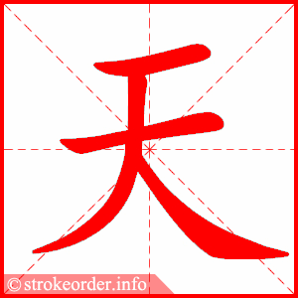

Chinese characters

Slide 22
supplementary words
Date of Birth | chū shēng rì qī | 出生日期
ID Number | zhèng jiàn hào mǎ | 证件号码
Country | guó jiā dì qū | 国家地区
Grade | nián jí | 年级

Slide 23
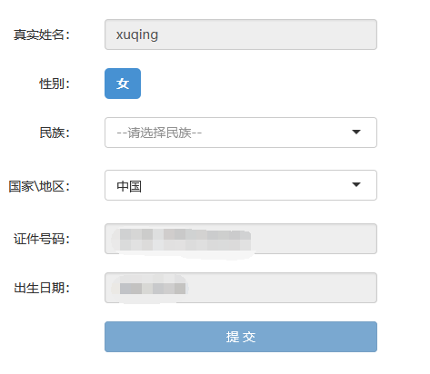

supplementary words

